Slide 1
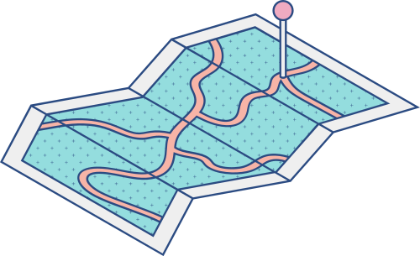






ĐẠI HỌC QUỐC GIA TP. HỒ CHÍ MINH
TRƯỜNG ĐẠI HỌC BÁCH KHOA
KHOA ĐIỆN – ĐIỆN TỬ
BỘ MÔN ĐIỀU KHIỂN TỰ ĐỘNG
BÀI TẬP LỚN
NHẬP MÔN ĐIỀU KHIỂN THÔNG MINH
XE HAI BÁNH TỰ CÂN BẰNG DÙNG BÁNH ĐÀ PHẢN LỰC
GVHD: PGS.TS HUỲNH THÁI HOÀNG
SVTH: PHẠM XUÂN THI - 1814120
PHẠM HOÀNG MINH TRÍ - 1814469

Slide 2
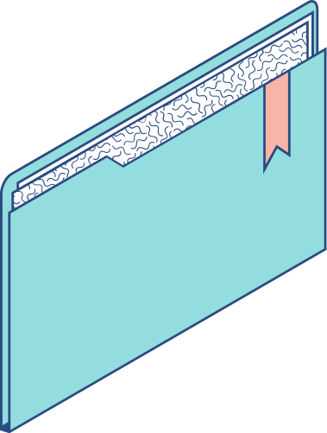
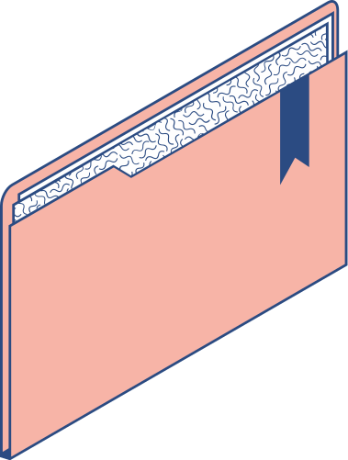
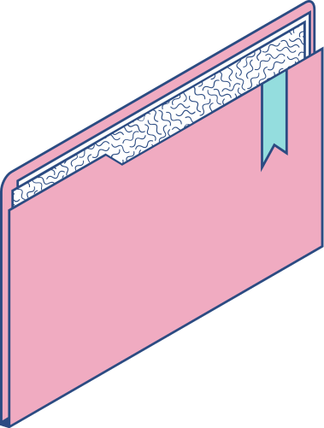
CÁC VẤN ĐỀ CẦN TRÌNH BÀY
Giới thiệu về con lắc bánh đà và xe tự cân bằng.
Lý thuyết về con lắc bánh đà.
Phần cứng của hệ thống.
Bản vẻ hệ thống.
Simulink mô phỏng xe tự cân bằng.

Slide 3
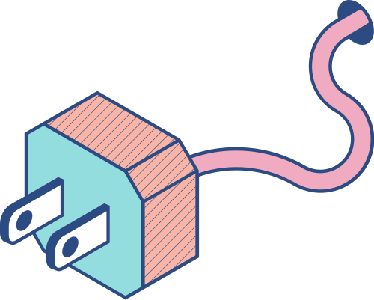
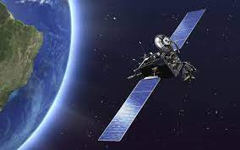
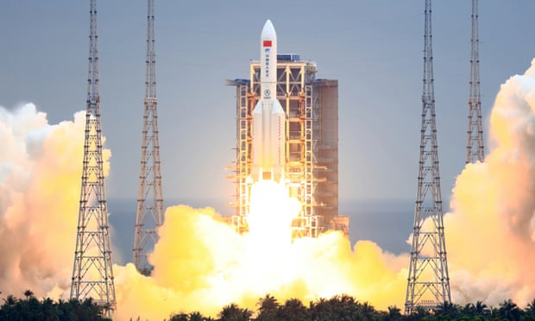
Ứng dụng con lắc bánh đà
Một trong những ứng dụng quan trọng của con lắc bánh đà là giữ vững quỷ đạo cho vệ tinh, tên lửa, các vật thể bay trong không gian....

Slide 4
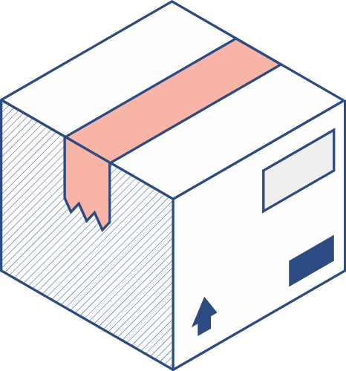


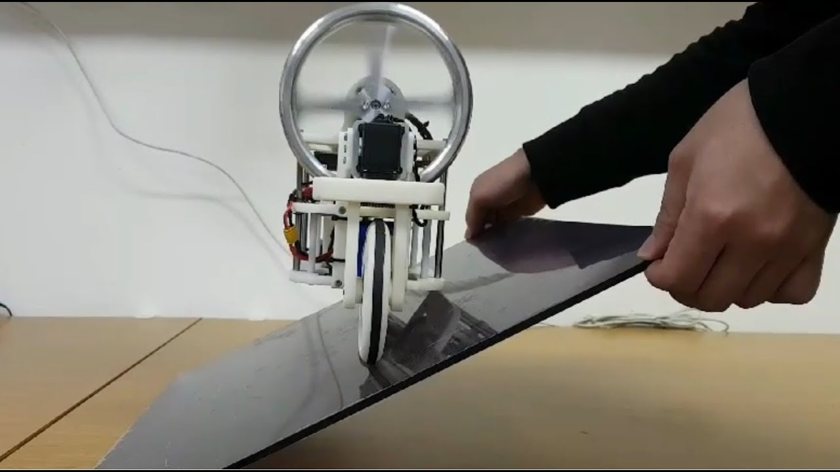
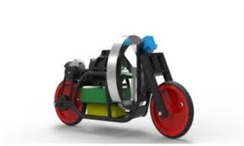
Xe cân bằng dùng bánh đà phản lực

Slide 5
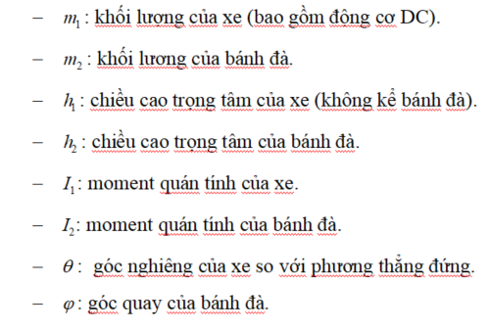
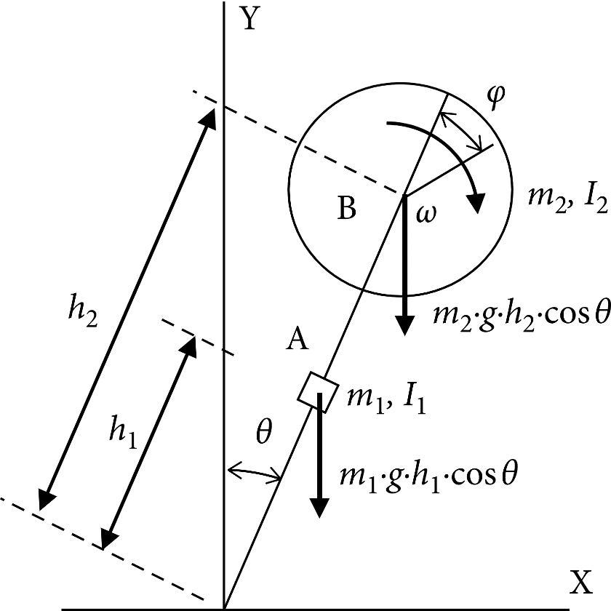
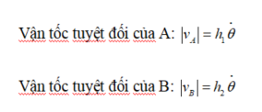
Các thông số của bánh đà phản lực.

Slide 6
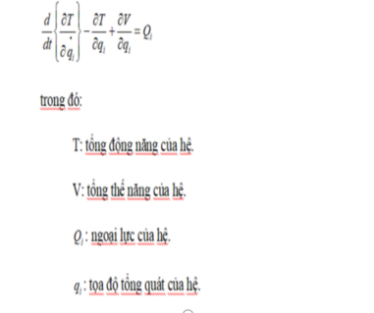
Áp dụng phương trinh larange để xây dựng mô hình hệ thống.

Slide 7
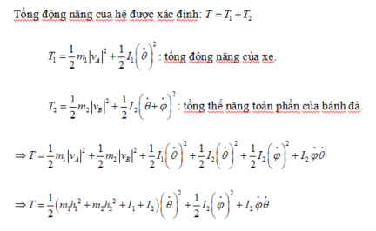
Tổng động năng của hệ thống:

Slide 8
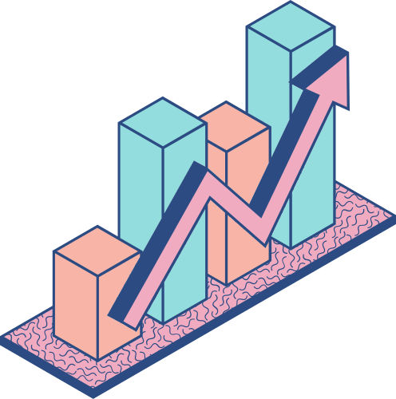
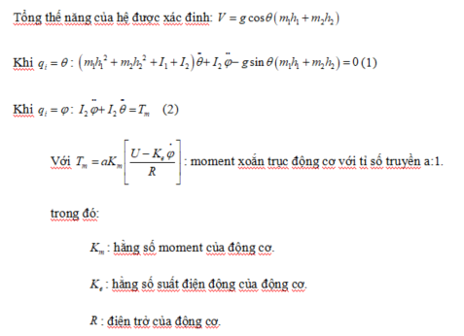
Tổng thế năng của hệ:

Slide 9

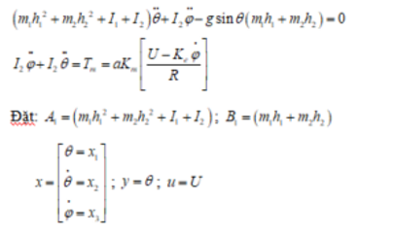
Mô hình tuyến tính hóa và chuyển sang dạng mô hình không gian trạng thái

Slide 10
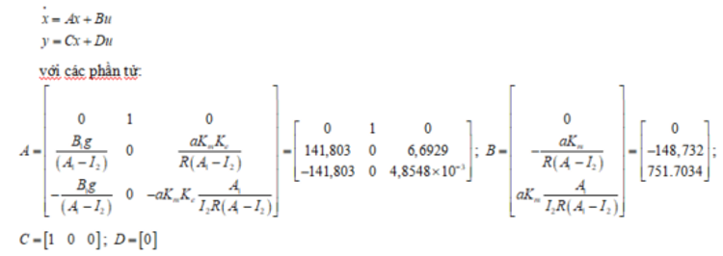
Hệ phương trình trạng thái mô tả hệ thống.

Slide 11
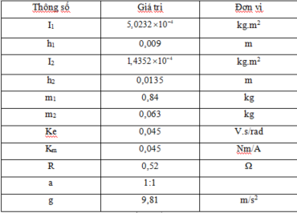

Slide 12



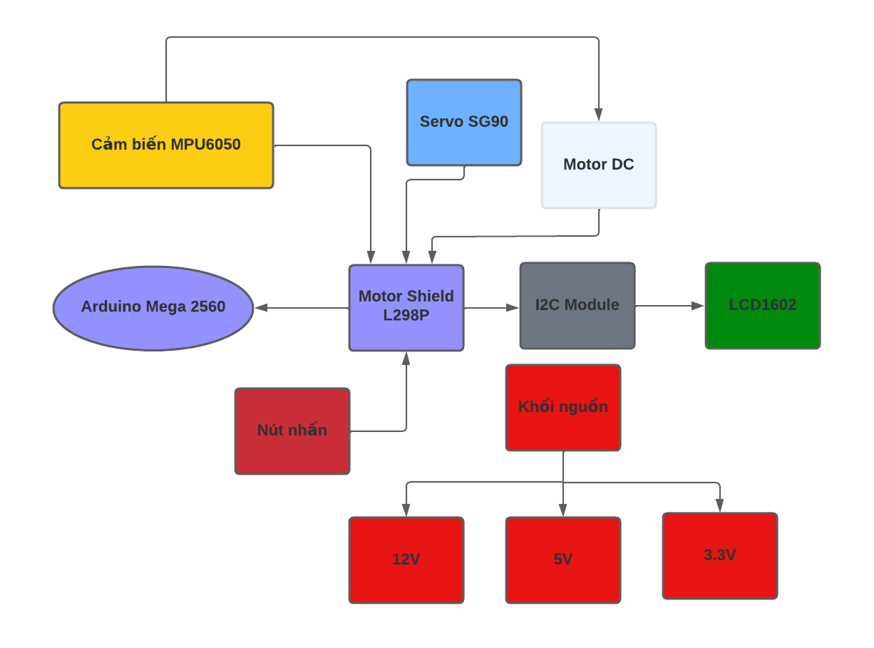
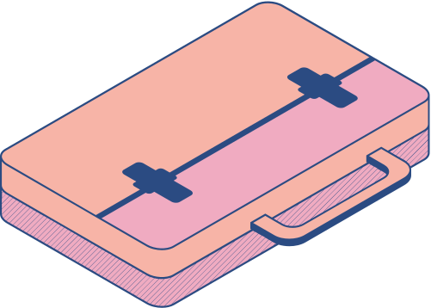
Giới thiệu phần cứng:

Slide 13
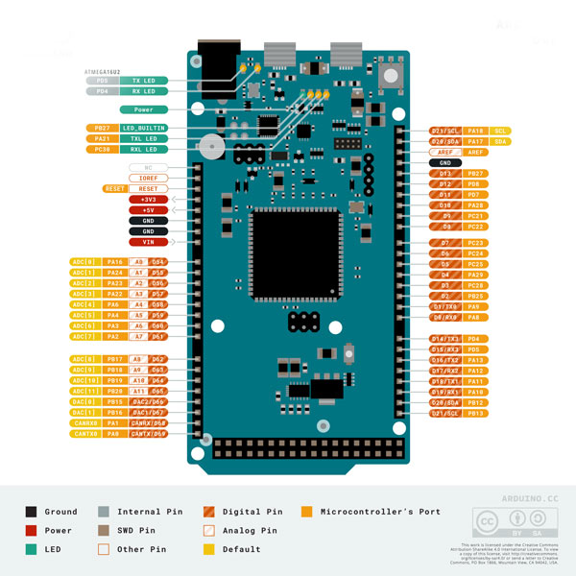

Bộ xử lý:
Arduino Mega 2560

Slide 14

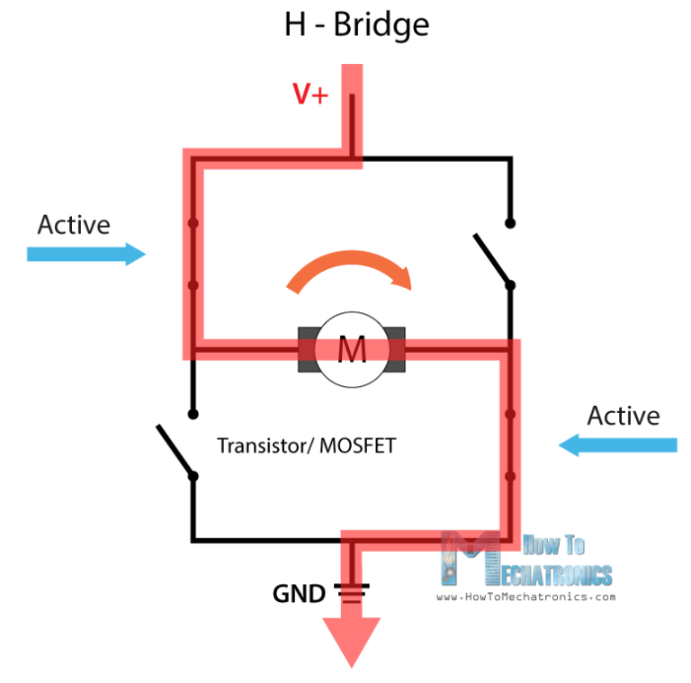
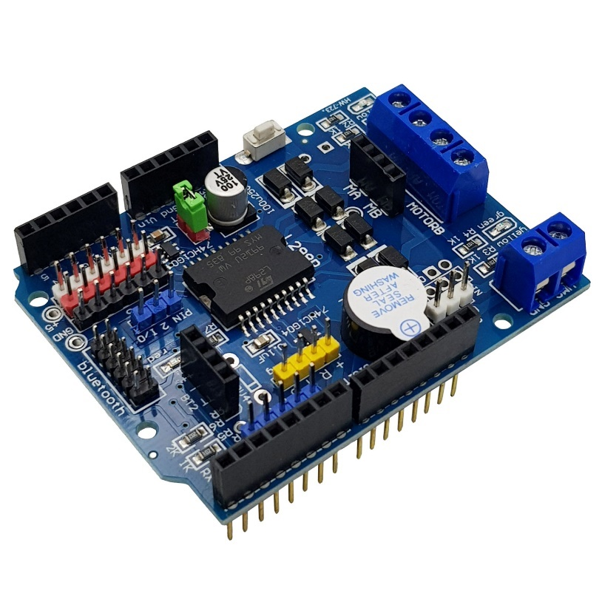
Khối xử lý tín hiệu điều khiển động cơ:

Slide 15

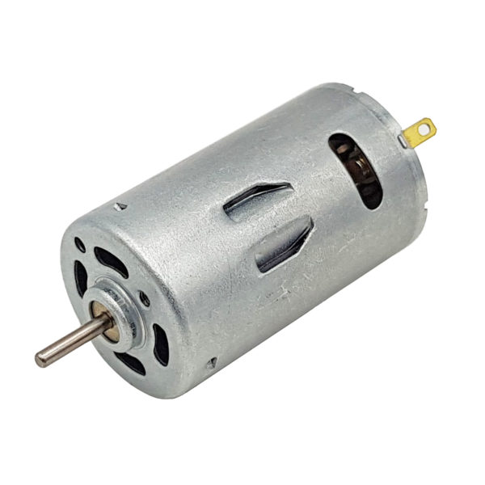
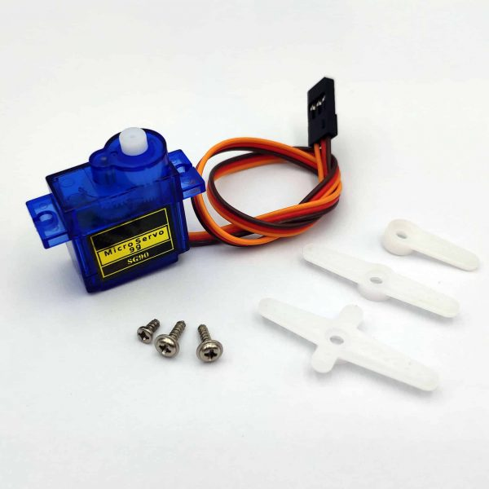
Động cơ:

Slide 16
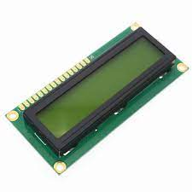
Khối hiển thị:

Slide 17
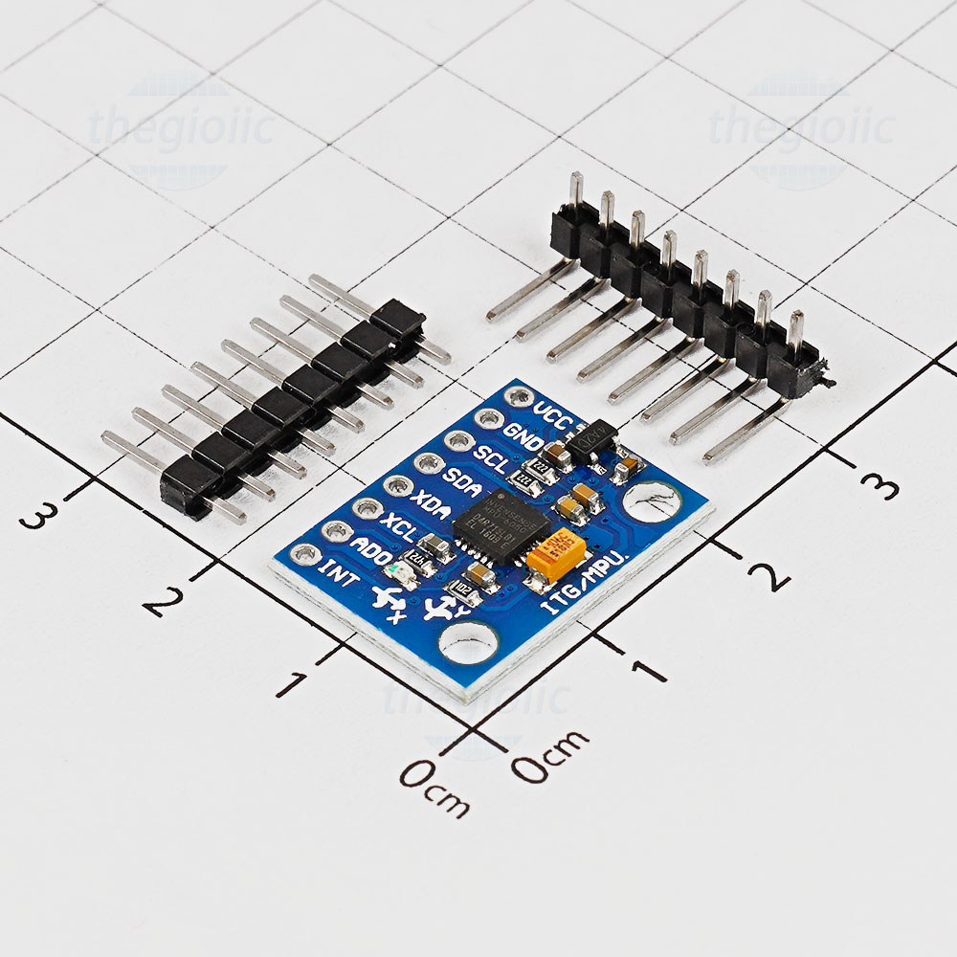
Cảm biến:

Slide 18
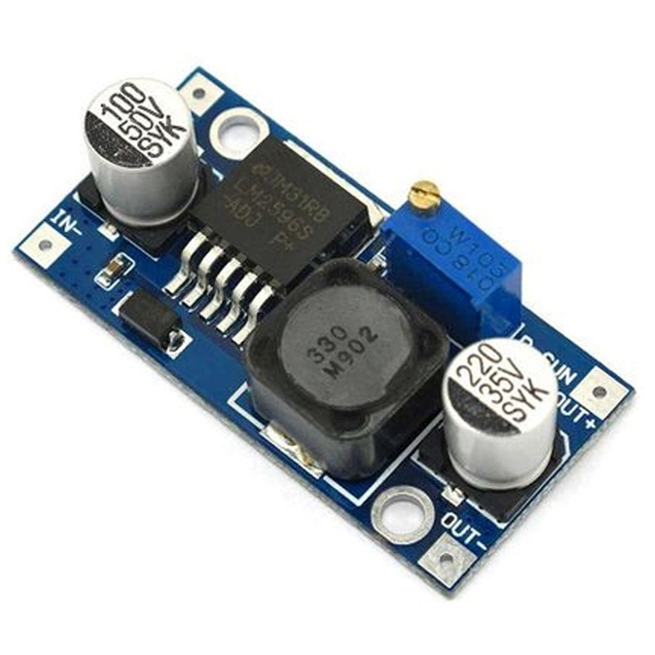
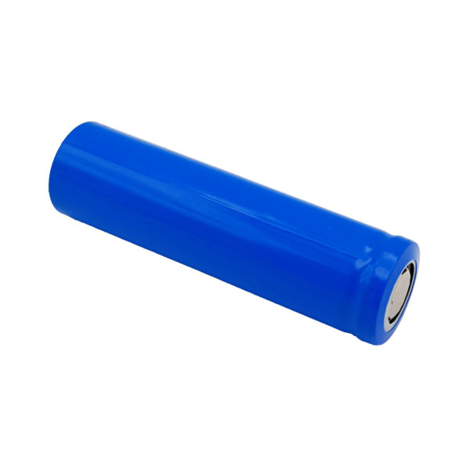
Khối nguồn:

Slide 19
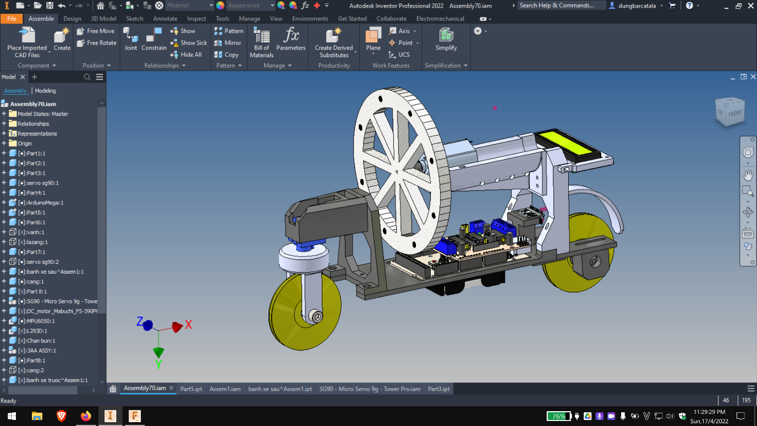
Khung xe vẽ 3D:

Slide 20
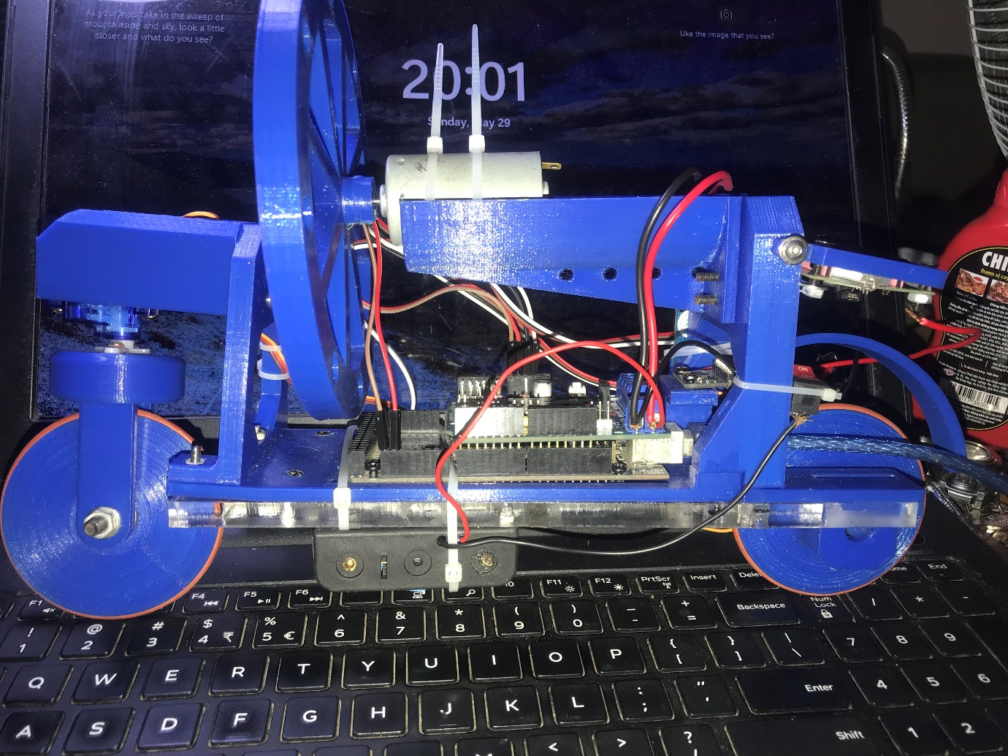
Mô hình thực tế:

Slide 21
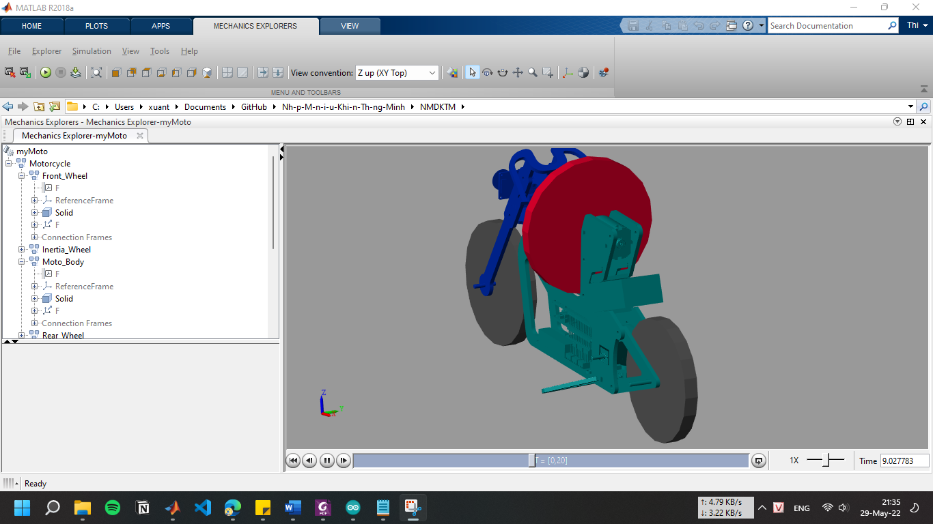
SIMULINK:

